Slide 1
Блог как форма личного и корпоративного Интернет- представительства педагогических работников

Slide 2
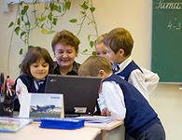
Блог (англ. blog, от web log — интернет -журнал событий, интернет-дневник, онлайн-дневник) — веб-сайт, основное содержимое которого — регулярно добавляемые записи, содержащие текст, изображения или мультимедиа.

Slide 3
"Fo.Ru.
Объединяет в себе:
бесплатное создание сайта с предоставлением
домена 3 уровня
объем серверного места - 1Гб
плюс большое количество качественных шаблонов
38 тематик

Slide 4
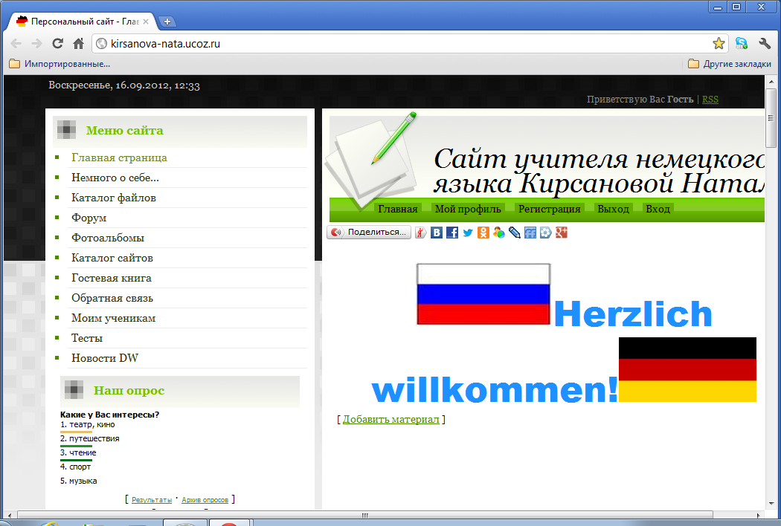
Blogspot.com
- сервис от компании google.

Slide 5
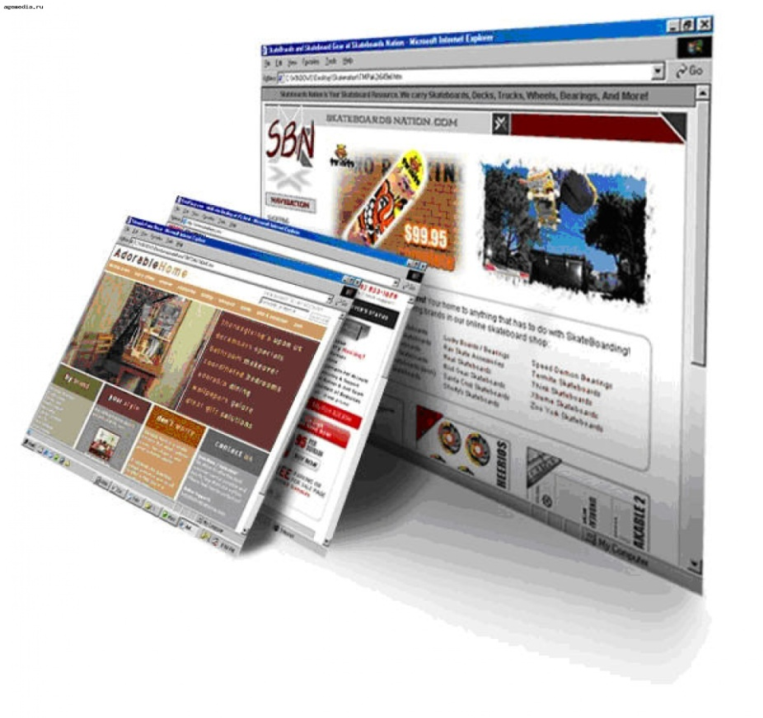
A5
мощная флеш-система
бесплатный хостинг

Slide 6
Vexy.ru.
готовые модули и готовые шаблоны (48 штук),но можно поставить свой шаблон.
полная статистика сайта, так же можно прикрепить свой домен на сайт Con-structor
Множество модулей: блог, галерея изображений, гостевая книга, интернет-магазин, форум, формы обратной связи, регистрация пользователей, модуль опросов пользовательского мнения.

Slide 7
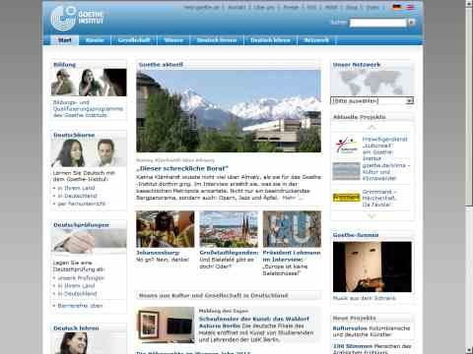
Jimdo
- это широкие возможности для создания
многофункционального сайта, простота
настройки, управления дизайном и
контентом, на сайте имеются подробные
подсказки для каждого действия.

Slide 8
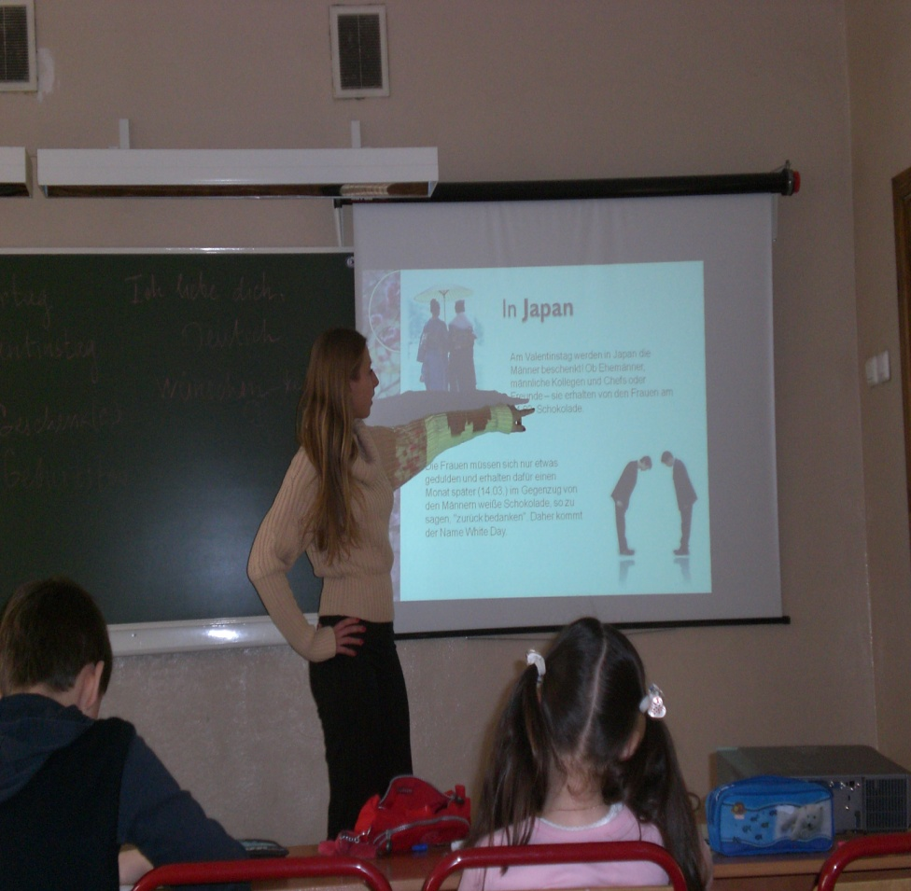
Ucoz
- можно создать: блог, форум, магазин, каталог сайтов, или же полноценный сайт.

Slide 9
Taba.ru
Данный конструктор содержит самые разные форматы публикаций: тексты и изображения, аудио и видеоматериалы, форумы и чаты, виджеты и голосования, игры и опросы.

Slide 10
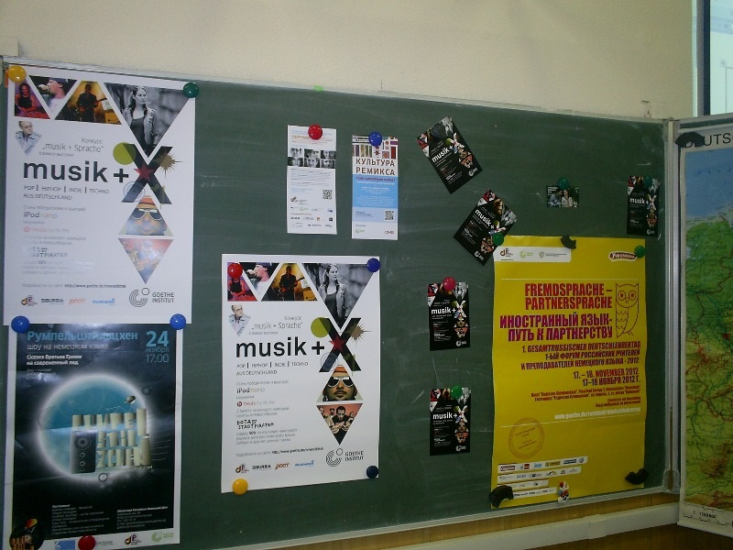
Userapi.ru
- сервис создан разработчиками социальной сети «ВКонтакте» и предназначен для быстрого построения собственной социальной сети.

Slide 11
BlueVoda
- есть обширная библиотека изображений,
сотни логотипов , шаблоны, веб-страницы,
заголовки и всё это бесплатно. На сайте
представлены различные видео уроки на
темы создания и публикации FANTASTIC.

Slide 12
FOXI BIZzz
- здесь, любой желающий сможет за 5 минут сделать сайт любого уровня: сайт визитку, корпоративный сайт, сайт фирмы, персональный сайт, блог, новостной сайт, портал и многое другое

Slide 13
Wix.com
Вы можете создавать сайт с нуля или с помощью уже готовых шаблонов. Возможности:можно вставлять разные мультимедийные фрагменты: аудио, анимацию, фотографии, картинки, видео, иконки, виджеты и многое другое.

Slide 14
Мylivepage.com
Есть все классические разделы: web-страницы
(HTML и WIKI), блог, форум, хранилище
картинок и файлов, чат. Ещё плюс - включение
созданного сайта в социальную сеть: контент
не лежит мертвым грузом, а находится в
живой связи с материалами других сайтов,
способствует общению и расширению
аудитории.

Slide 15
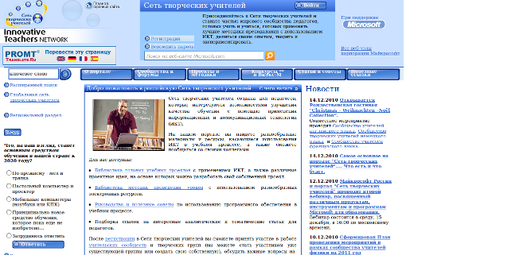

Slide 16
Спасибо за внимание!

